Slide 1










CHÀO MỪNG CÁC THẦY, CÔ GIÁO ĐẾN DỰ GIỜ THĂM LỚP 9A5

Slide 2


TRÒ CHƠI PLICKERS

Slide 3

CHƯƠNG 6: HÀM SỐ
PHƯƠNG TRÌNH BẬC HAI MỘT ẨN
BÀI 20: ĐỊNH LÍ VIÈTE VÀ ỨNG DỤNG

Slide 4





ĐỊNH LÍ VIÈTE
1
ÁP DỤNG ĐỊNH LÍ VIÈTE ĐỂ TÍNH NHẨM NGHIỆM
2

Slide 5



3. TÌM HAI SỐ BIẾT TỔNG VÀ TÍCH CỦA CHÚNG

Slide 6


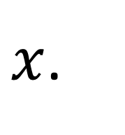
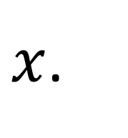
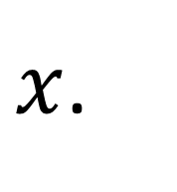
HĐ5
Hoạt động nhóm đôi – Phiếu bài tập
Giả sử hai số có tổng S = 5 và tích P = 6. Thực hiện các bước sau để lập phương trình bậc hai nhận hai số đó làm nghiệm.
Gọi một số là Tính số kia theo
Sử dụng kết quả câu a và giả thiết, hãy lập phương trình để tìm
$x$.
$x$.
$x$.

Slide 7
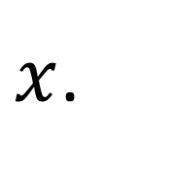
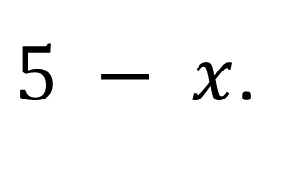
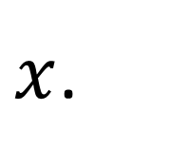
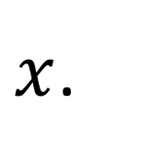
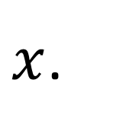
HĐ5
Giả sử hai số có tổng S = 5 và tích P = 6. Thực hiện các bước sau để lập phương trình bậc hai nhận hai số đó làm nghiệm.
Gọi một số là Tính số kia theo
Sử dụng kết quả câu a và giả thiết, hãy lập phương trình để tìm
$x$.
$x$.
$x$.
Đáp án:
Biểu điểm
a) Gọi một số là Vì tổng hai số bằng 5 nên số kia là
$x$.
$5 − x$.
2 đ
b) Vì tích hai số bằng 6 nên ta có:
2đ
2đ
Ta có ∆ = (–5)² – 4.1.6 = 1 > 0.
Do đó phương trình có hai nghiệm phân biệt:
1đ
2đ
Vậy hai số đó là 3 và 2
1đ

Slide 8
S
P

Slide 9
TỔNG QUÁT
Nếu hai số có tổng bằng S và tích bằng P thì hai số đó là nghiệm của phương trình bậc hai: x² – Sx + P = 0.
Điều kiện để có hai số đó là S² – 4P ≥ 0.

Slide 10
Tìm hai số khi biết tổng bằng 2 và tích bằng 8.

Slide 11
Ví dụ 4/SGK trang 24
Tìm hai số biết tổng của chúng bằng 9, tích của chúng bằng 20.
Giải: Hai số cần tìm là nghiệm của phương trình:
Ta có: ;
Suy ra phương trình có hai nghiệm phân biệt:
Vậy hai số cần tìm là 4 và 5

Slide 12
Luyện tập 3
Hoạt động cá nhân
Tìm hai số biết tổng của chúng bằng -11, tích của chúng bằng 28.

Slide 13
Bài toán:
Tìm hai số u, v. Biết u + v = -11; u.v = 28.
Kết luận: u = - 4; v = - 7 hoặc u = - 7; v = - 4.

Slide 14
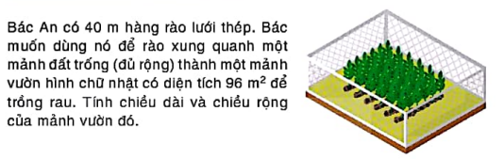
VẬN DỤNG
Giải bài toán trong tình huống mở đầu
Hoạt động nhóm lớn – 4 phút

Slide 15



HƯỚNG DẪN VỀ NHÀ
Ôn lại kiến thức,
các dạng toán đã học.
Hoàn thành các bài tập 6.25, 6.26, 6.27
SGK trang 24.

Slide 16


CẢM ƠN CÁC THẦY CÔ
VÀ CÁC EM HỌC SINH!

